Slide 1


WORK
SUNMMARY
工
作
总结汇报
汇报人：张文
时间：2023.10
2023

Slide 2

行业PPT模板http://www.1ppt.com/hangye/
目 录
CONTENTS
基础知识
项目实战
工作计划

Slide 3

LOGO
PART 01
基础知识
2023

Slide 4
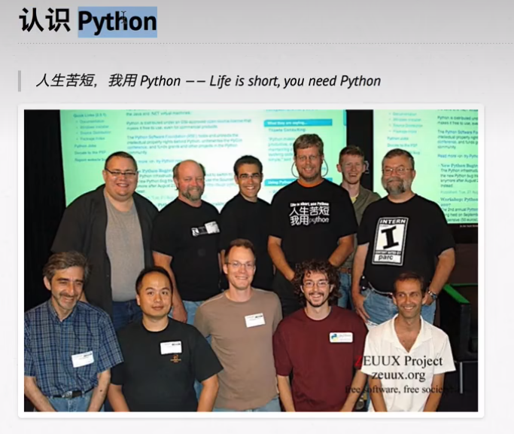
Python基础
熟悉Python基础语法，包括Python的数据类型，语法规则，函数与参数，模块与包，面向对象等。

Slide 5
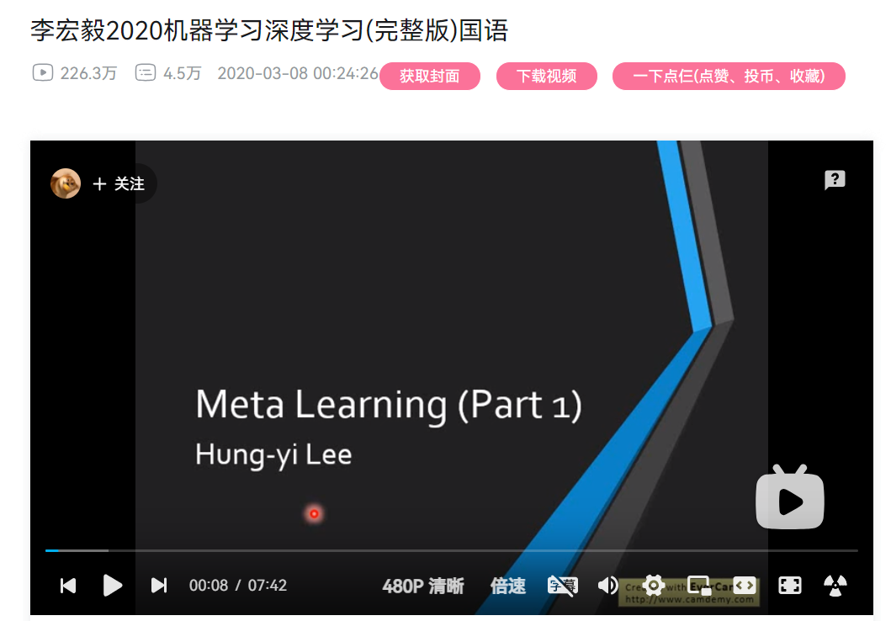
深度学习基础
神经元
输入输出
激活函数
优化器
损失函数
前向传播与反向传播
过拟合与欠拟合

Slide 6
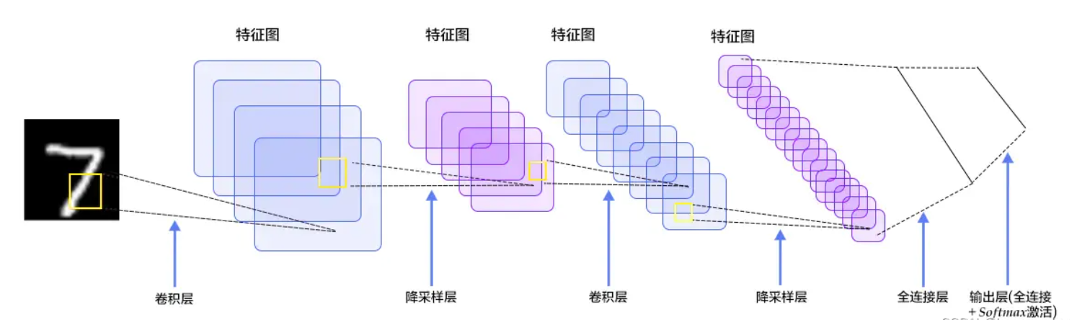
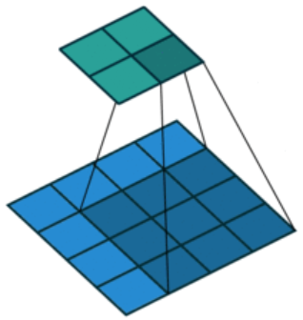
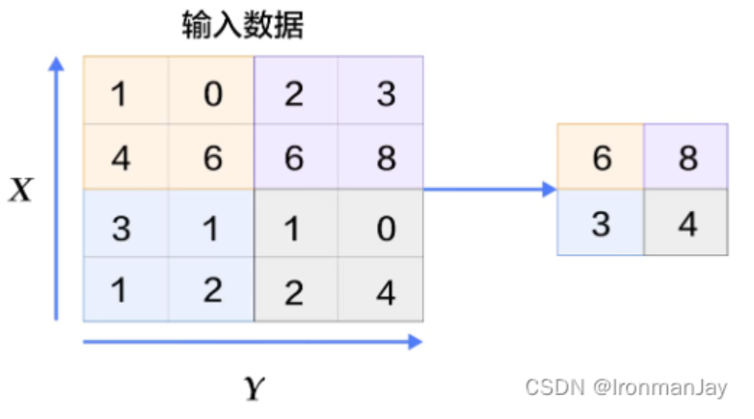
卷积神经网络

Slide 7
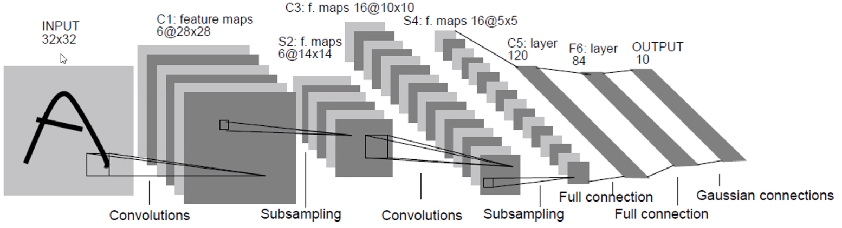
LeNet
使用两个连续的卷积和池化层的组合来提取特征
卷积层和全连接层使用了非线性的激活函数
用softmax将网络最后一层的输出转化为概率分布

Slide 8
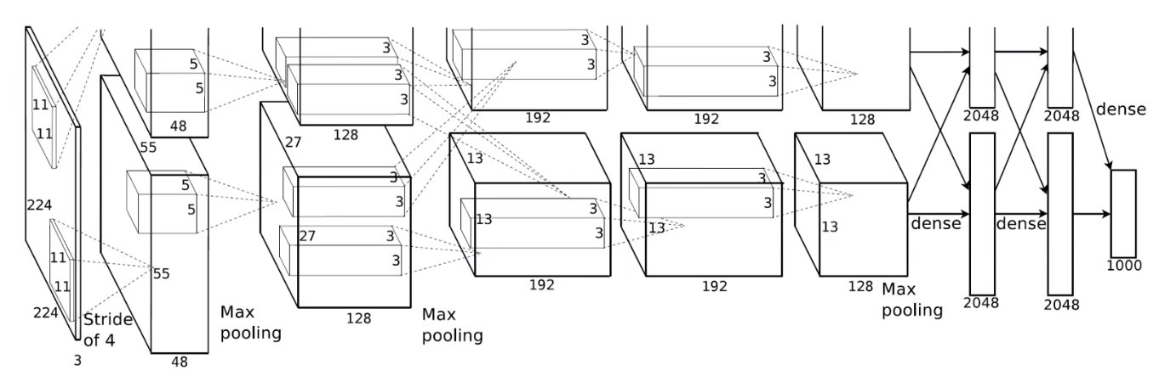
AlexNet网络
使用GPU来加速网络训练
使用了 ReLU 激活函数
使用了LRN局部响应归一化
使用了数据增强(水平翻转，随机裁剪，光线颜色的变化)
在全连接层的前两层中使用了 Dropout 随机失活神经元操作

Slide 9
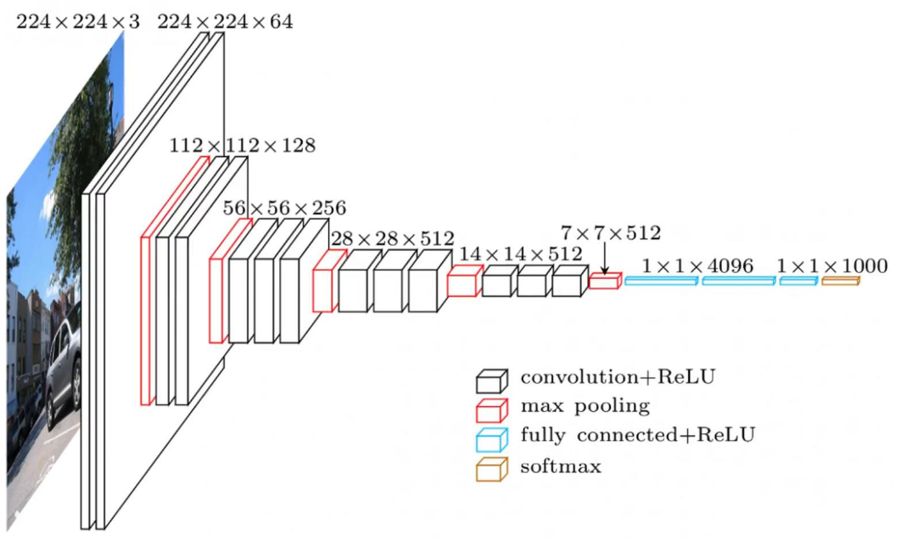
VGGNet网络

Slide 10
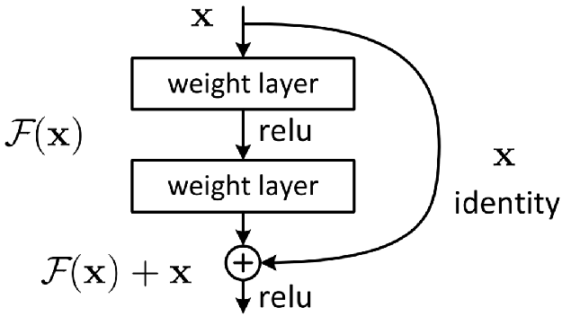
ResNet网络
使用残差模块，保留了原始特征，避免了梯度消失和梯度爆炸，有效防止了深层网络中出现的网络退化现象。
Batch Normalization对图像进行标准化处理

Slide 11
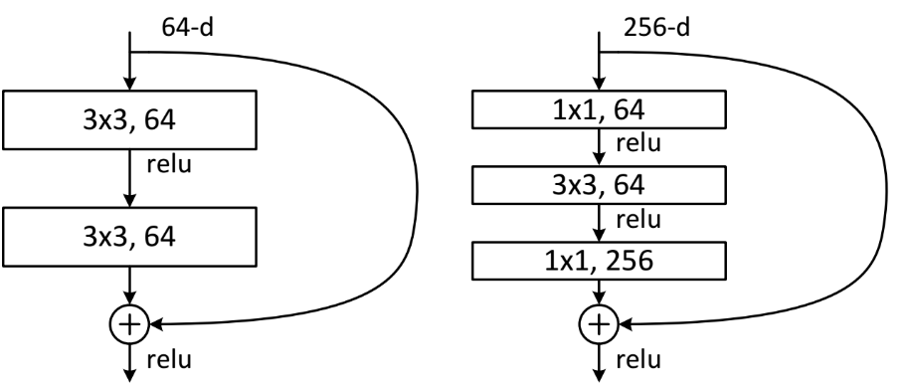
残差块的两种结构

Slide 12
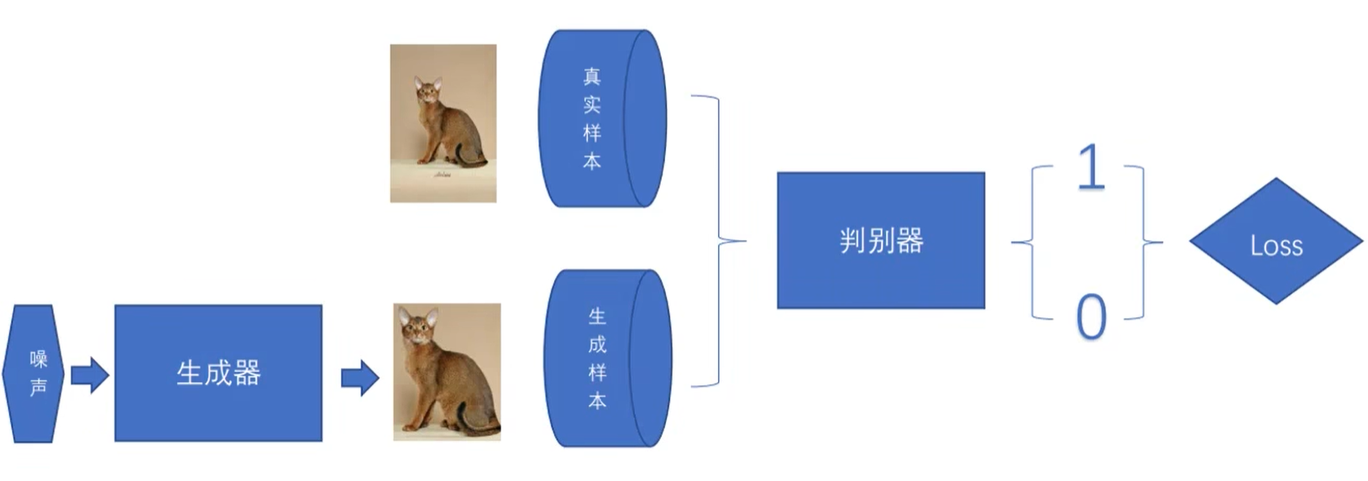
GAN网络

Slide 13
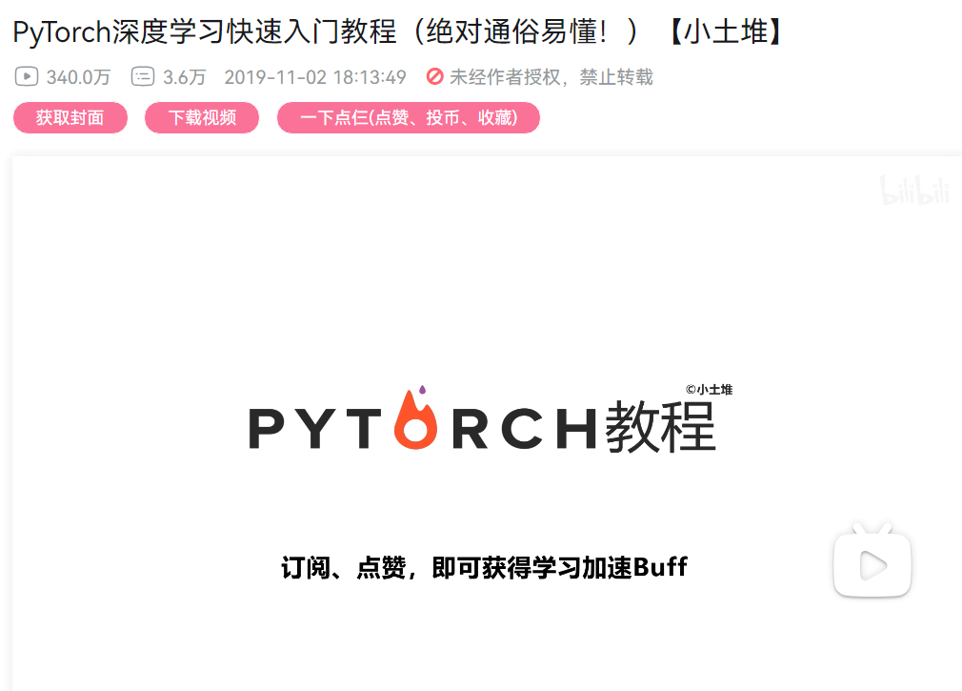
pytorch基础
tensor张量
torchvision中的datasets的使用
DataLoader的使用
transforms的使用
nn.Module的使用
nn.functional的使用
优化器的使用
利用GPU训练

Slide 14
PART 02
项目实战
2023

Slide 15
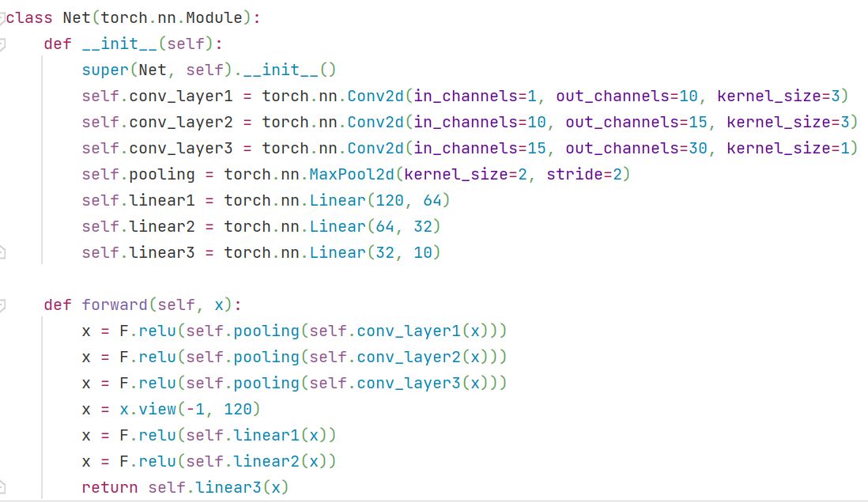
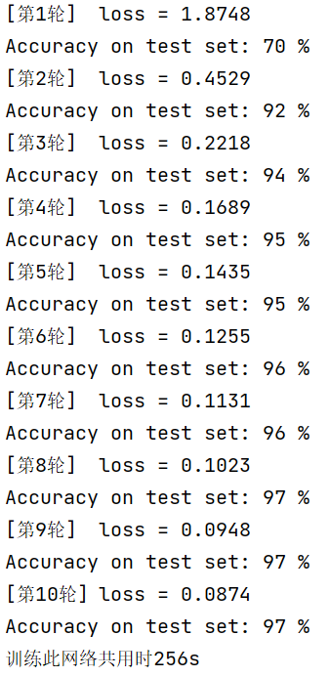
手写数字识别

Slide 16
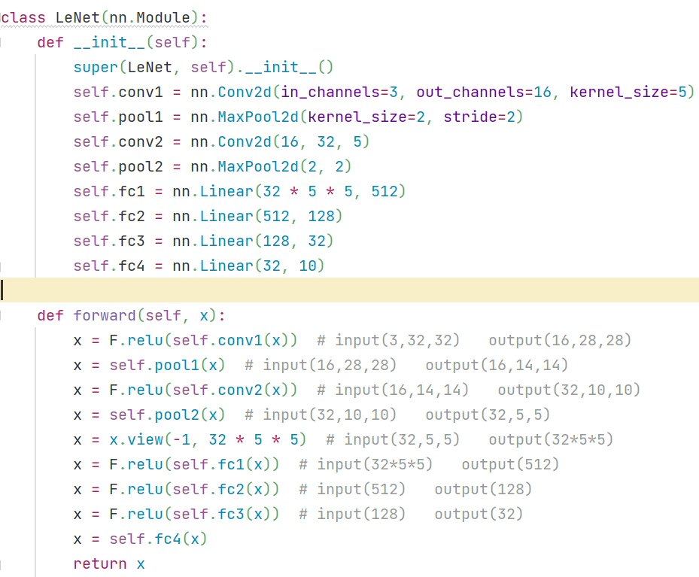
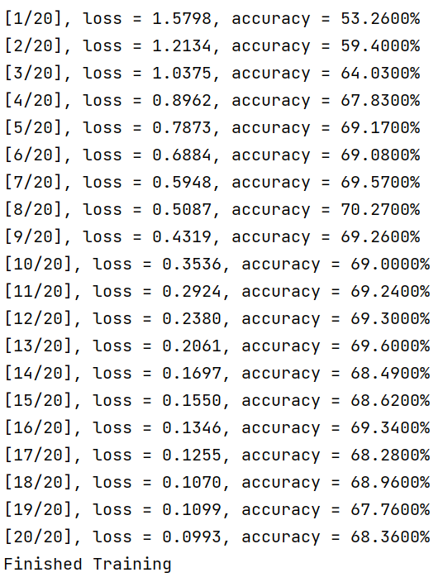
基于LeNet的图像分类(CIFAR_10)

Slide 17
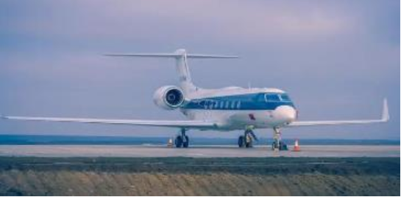
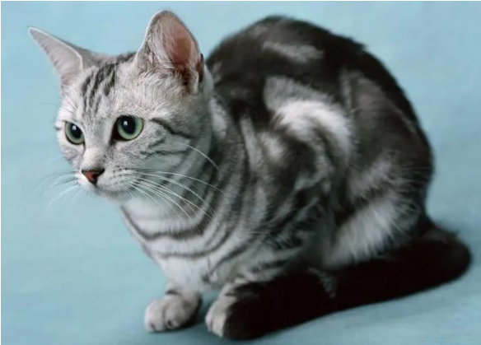
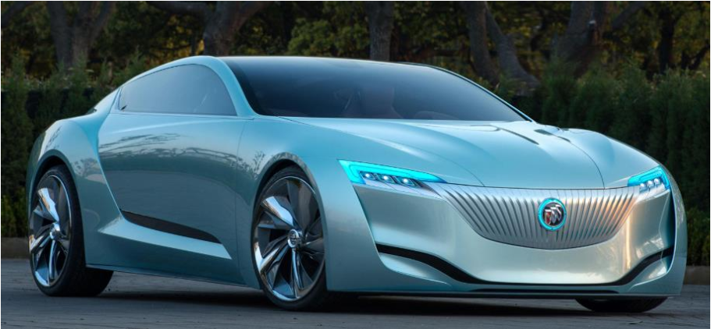
基于LeNet的图像分类(CIFAR_10)
ship(分类错误)
cat
car

Slide 18
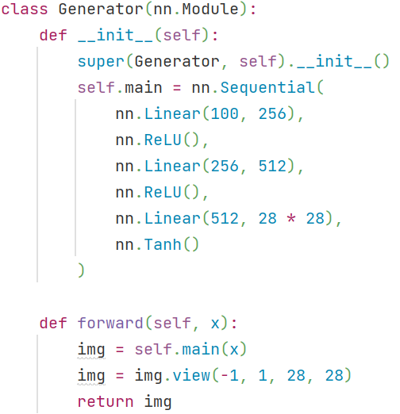
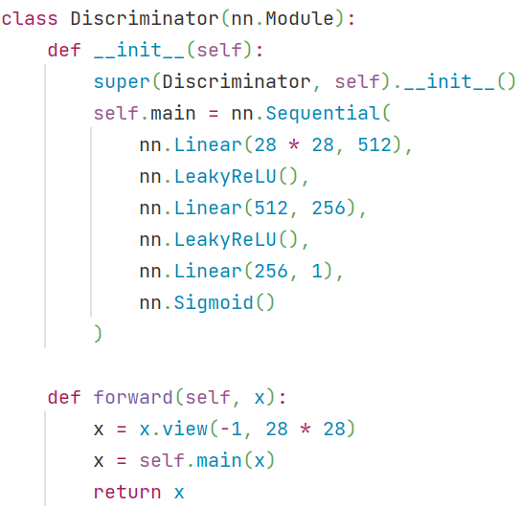
基于GAN网络的手写数字图片生成

Slide 19
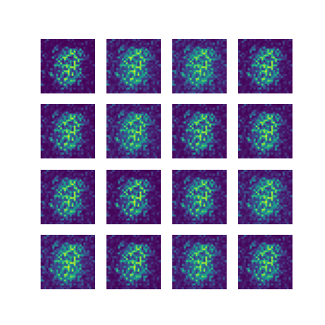
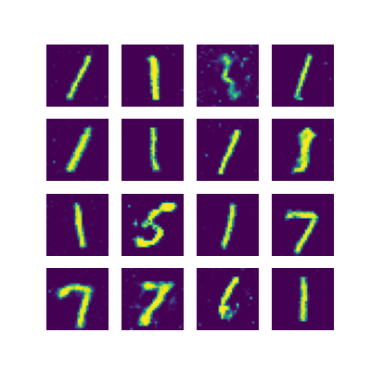
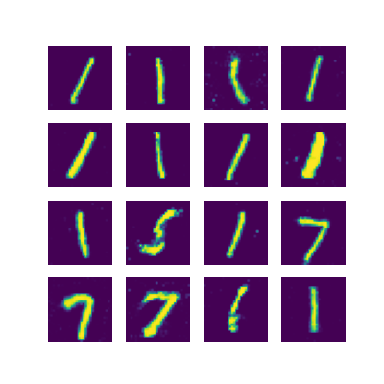
基于GAN网络的手写数字图片生成
epoch = 0
epoch = 99
epoch = 199

Slide 20
PART 03
工作计划
2023

Slide 21
巩固之前所学知识
学习目标检测，图像生成等相关的算法
把没有进行的实验做完

Slide 22
THE END
THANKS

